Slide 1
Skill gap
Készséghiány-elemző

Slide 2
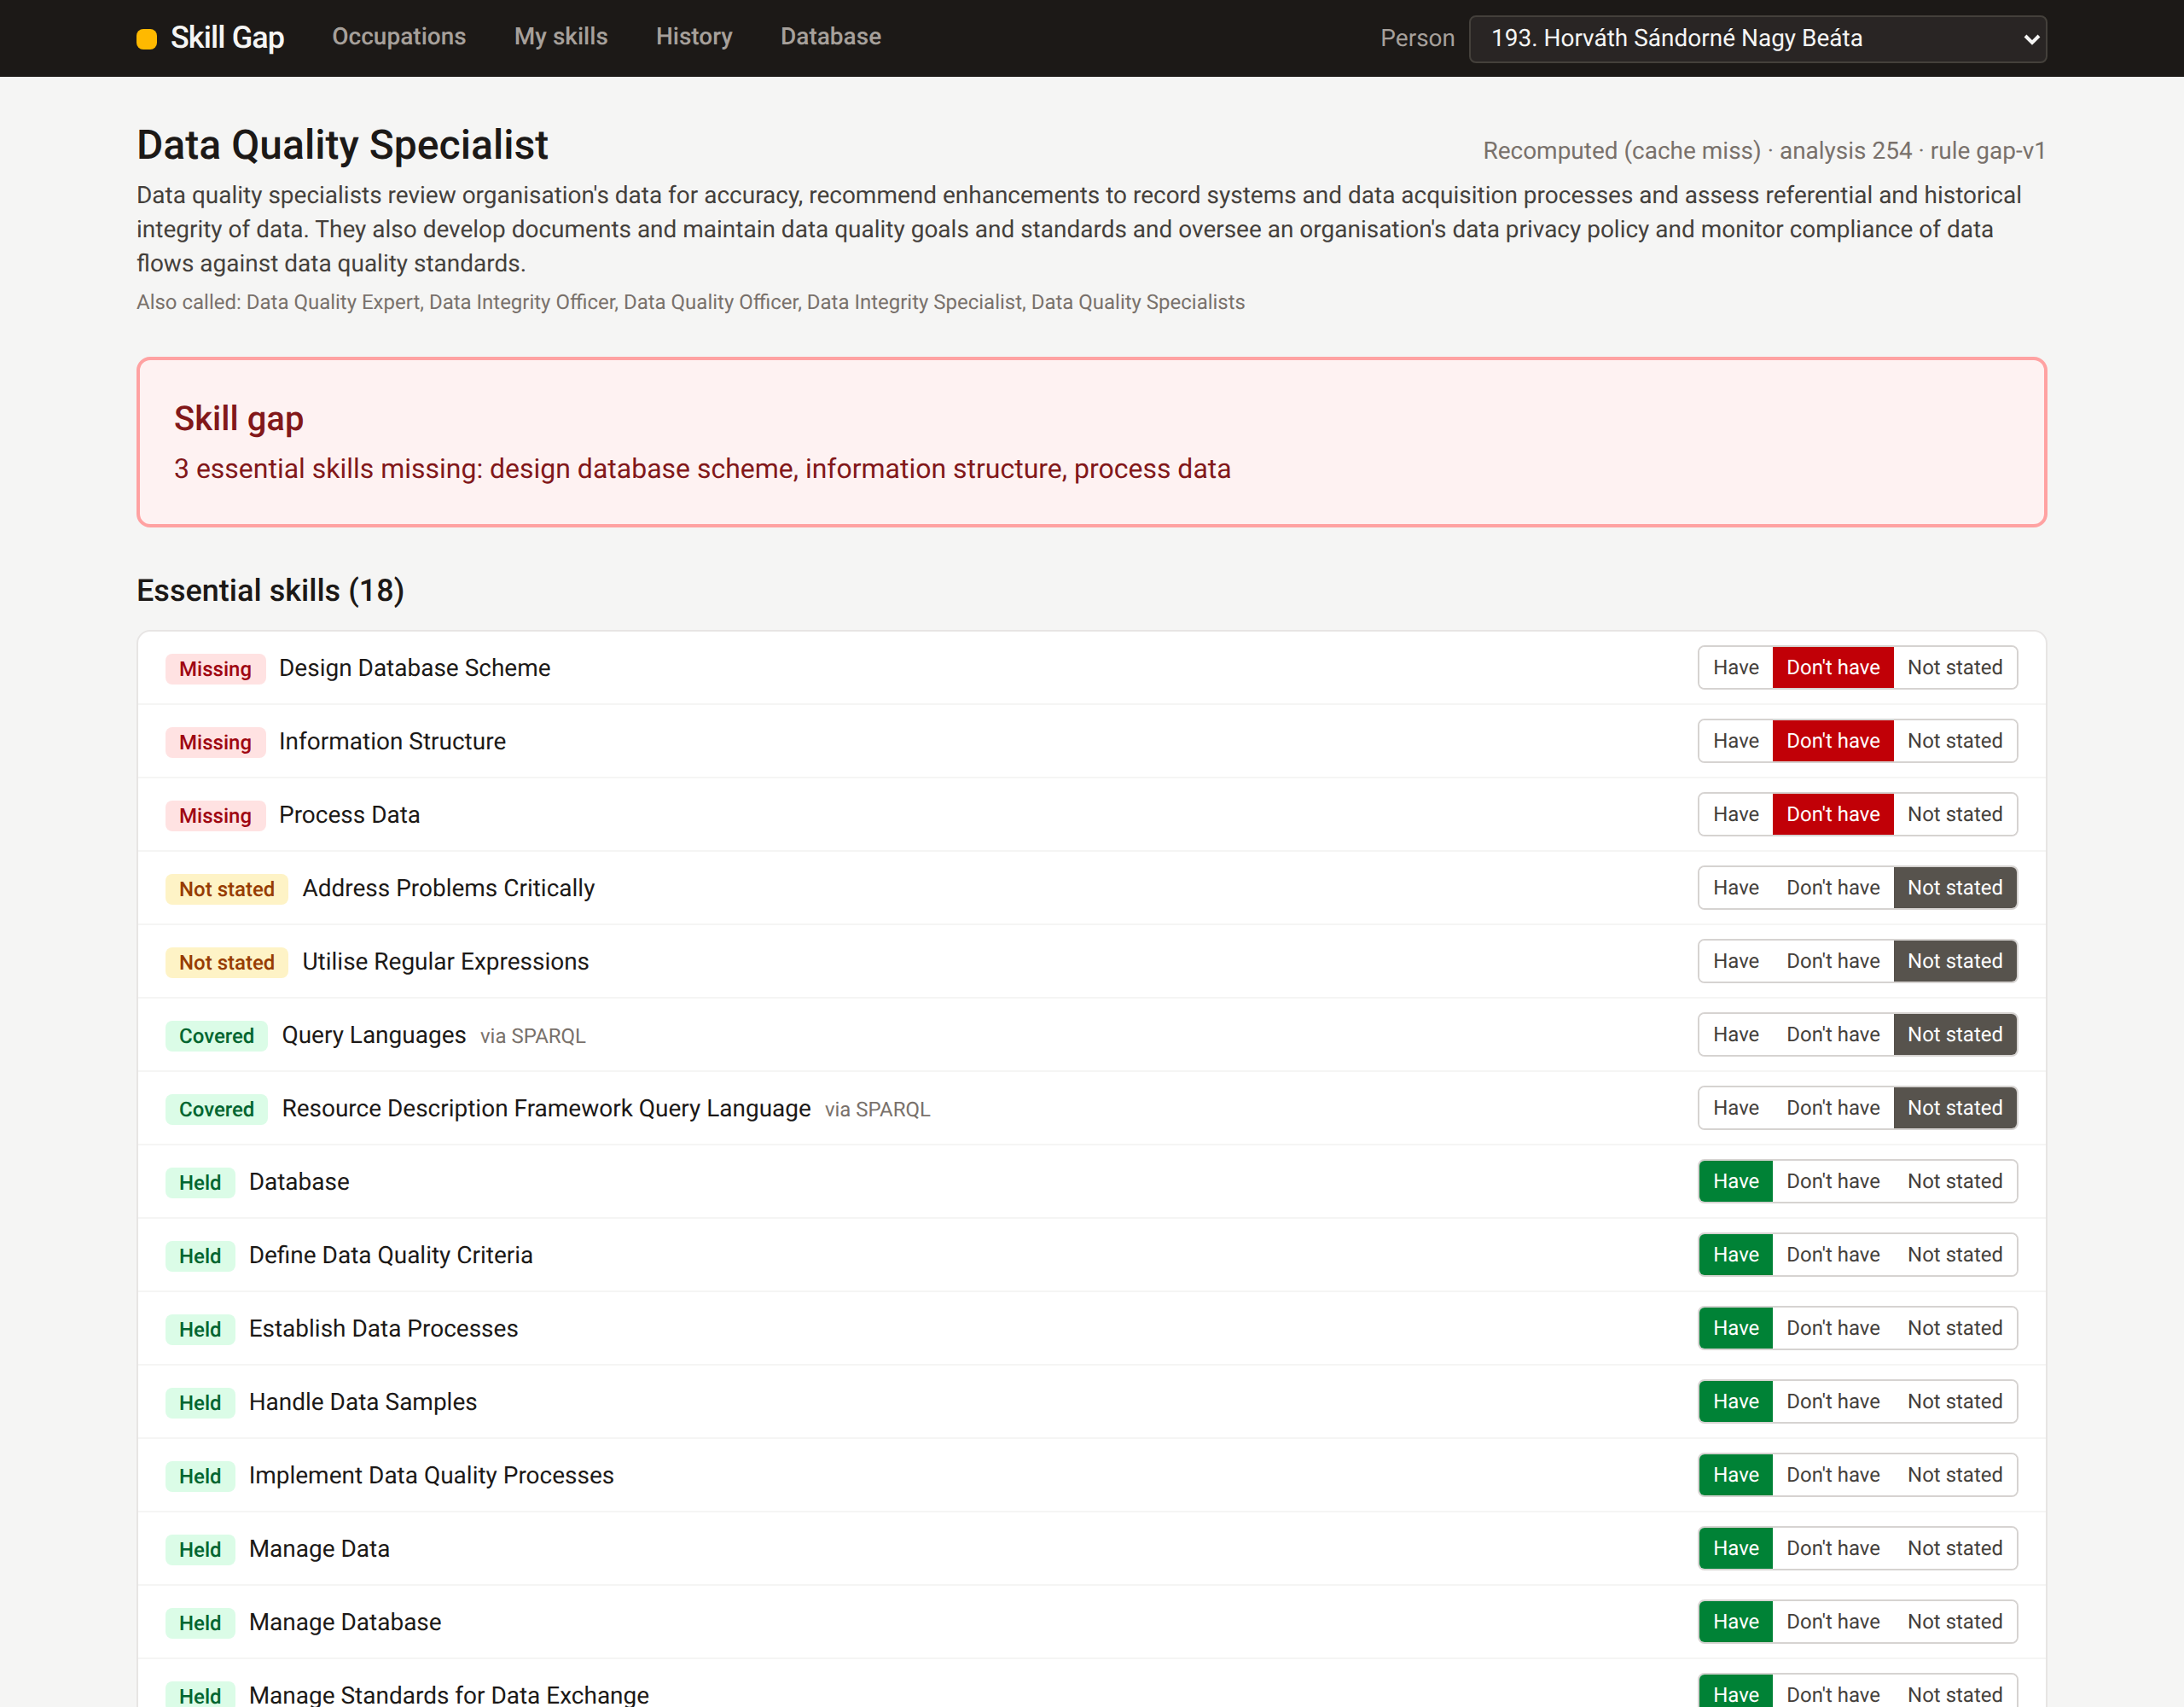
A program célja
Bemenet: személy és célfoglalkozás (ESCO, 87 informatikai foglalkozás)
Döntés:
  GAP: van hiányzó lényeges készség
  UNKNOWN: van nem nyilatkozott készség
  READY: minden megvan vagy lefedett
Lefedett: egy szűkebb meglévő készség, pl. via SPARQL

Slide 3
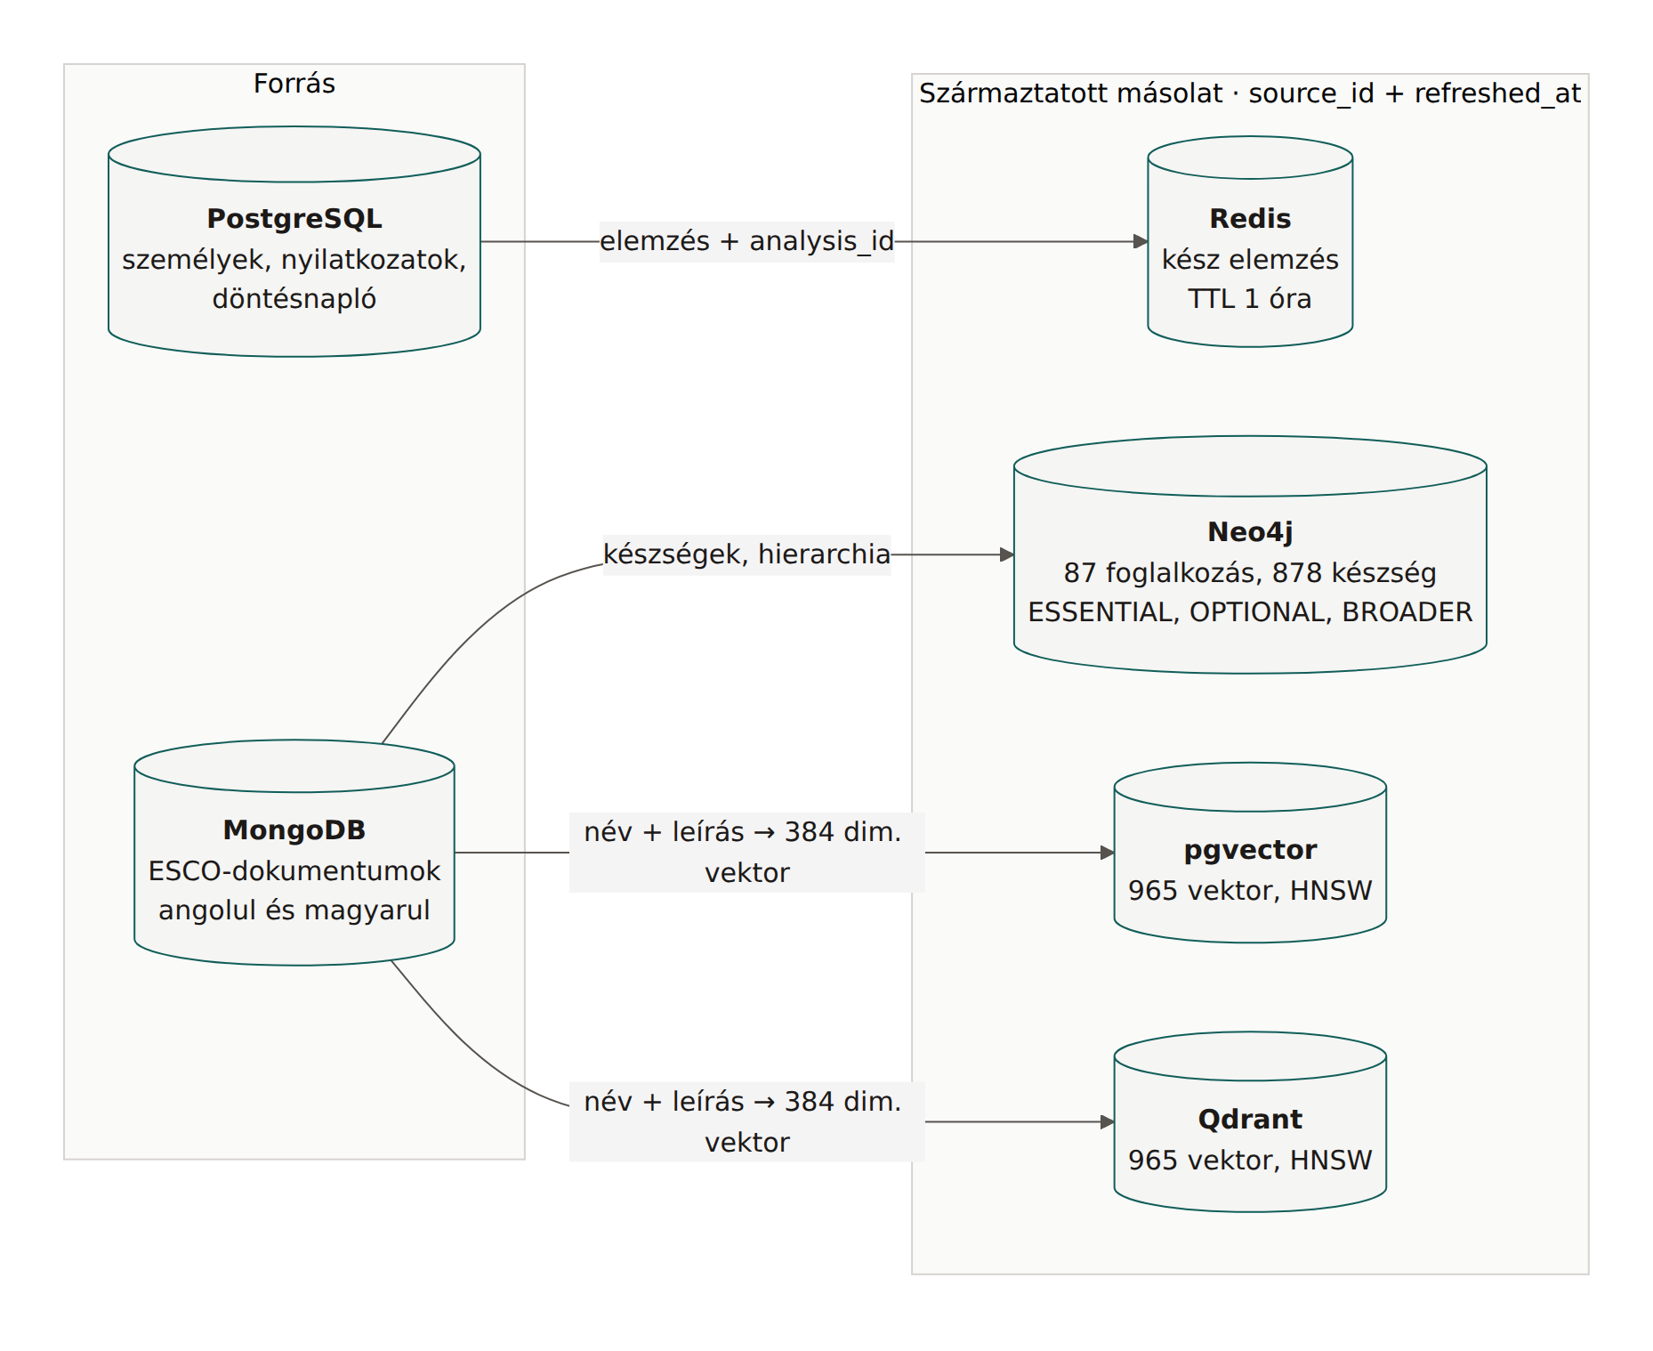
Adatmodell: két forrás, négy másolat

Slide 4
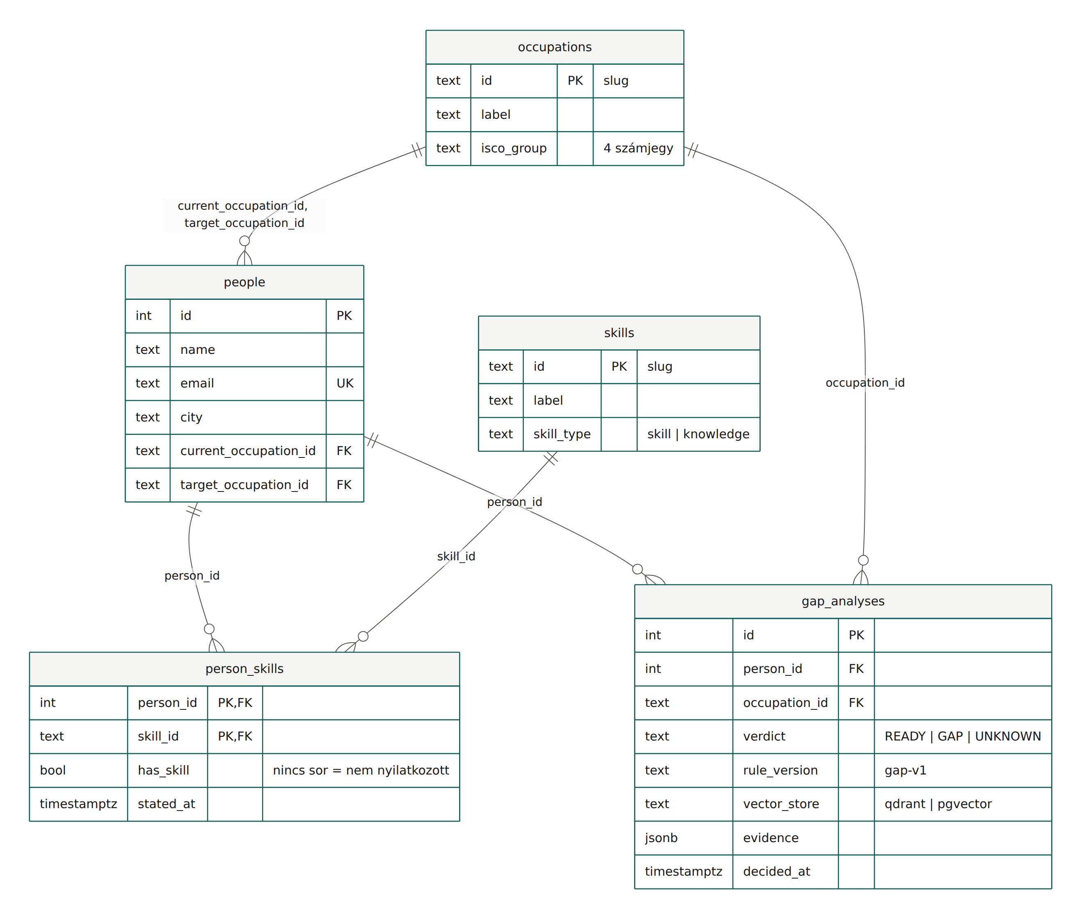
PostgreSQL: üzleti entitások és döntések

Slide 5
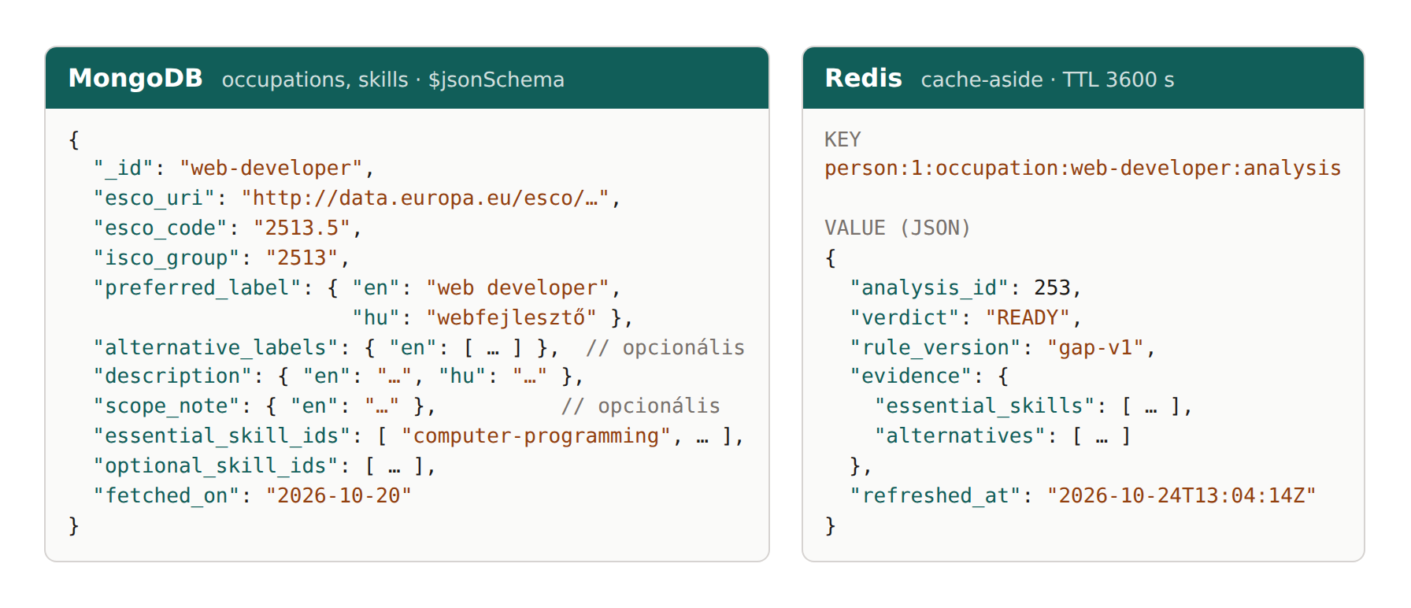
MongoDB és Redis

Slide 6
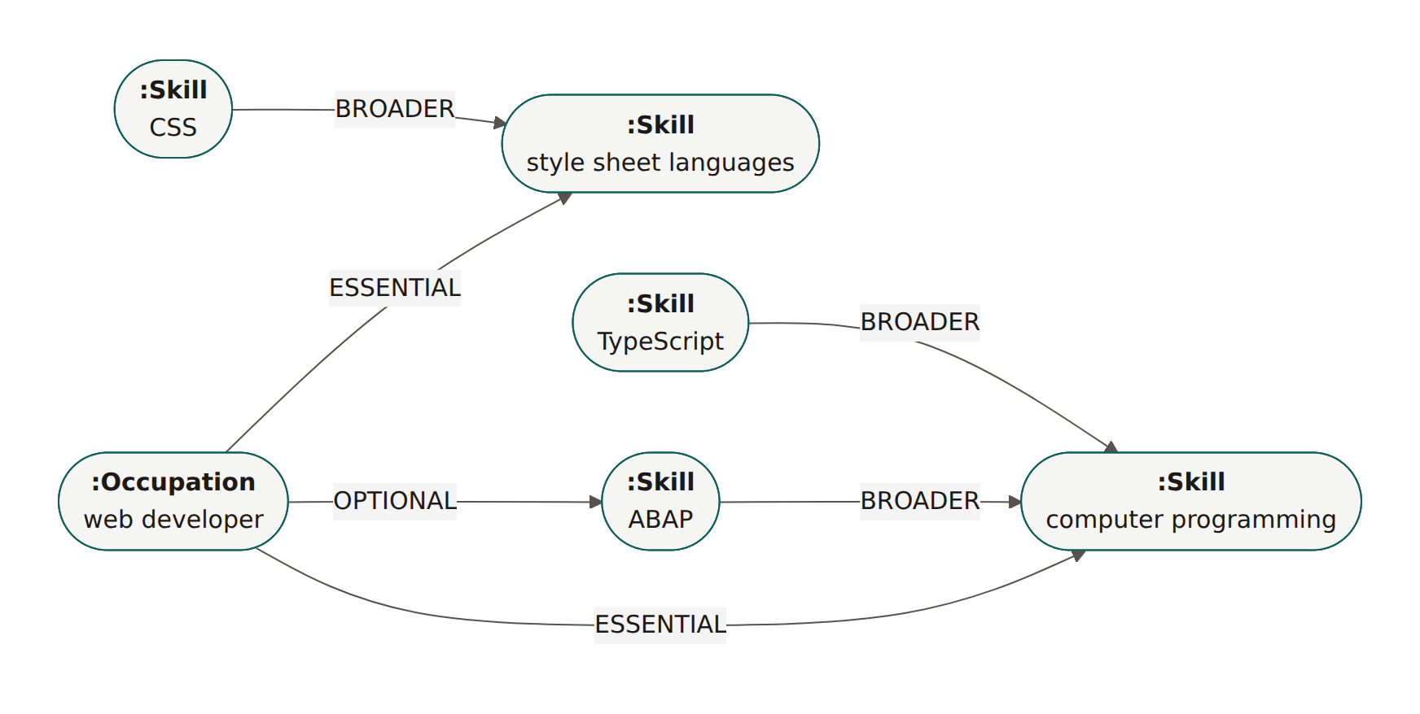
Neo4j: foglalkozás, készség, hierarchia
965 csomópont, 256 BROADER él
Lefedés: (narrower)-[:BROADER*1..]->(required)
Egy meglévő szűkebb készség lefedi a tágabbat

Slide 7
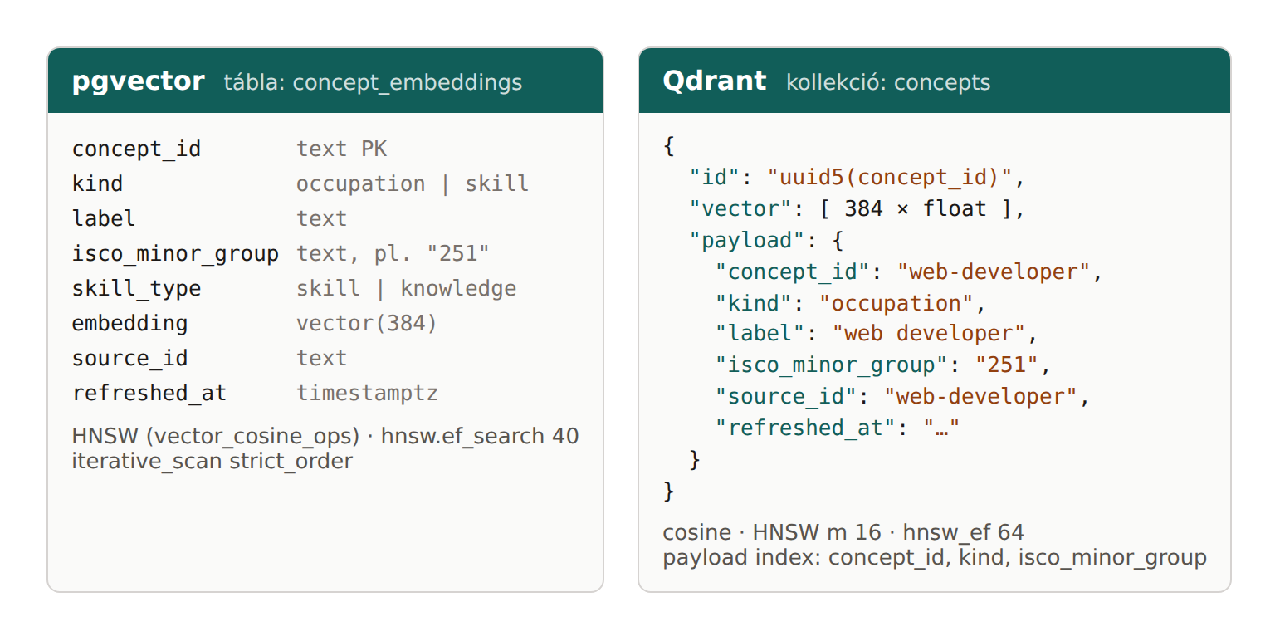
pgvector és Qdrant: azonos vektorok

Slide 8
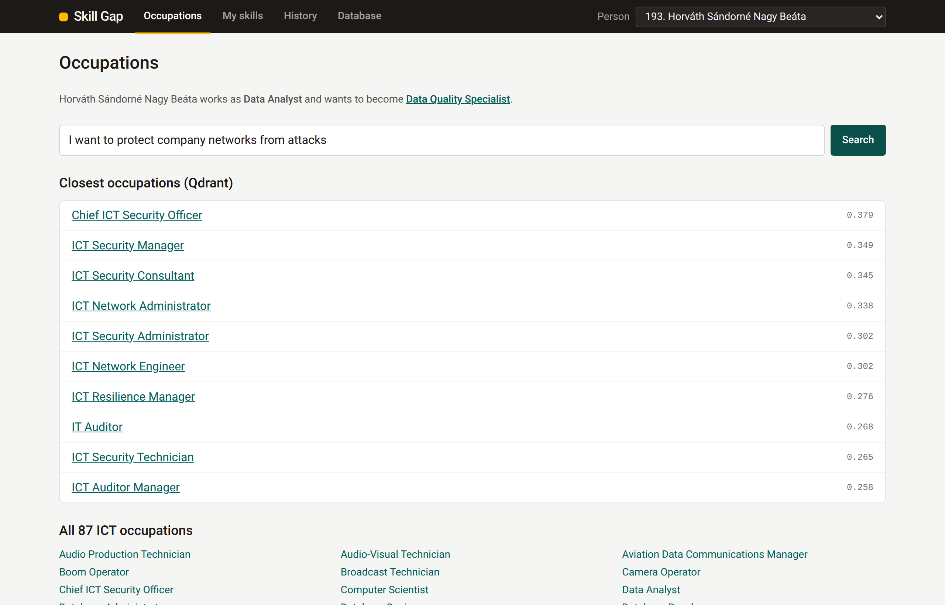
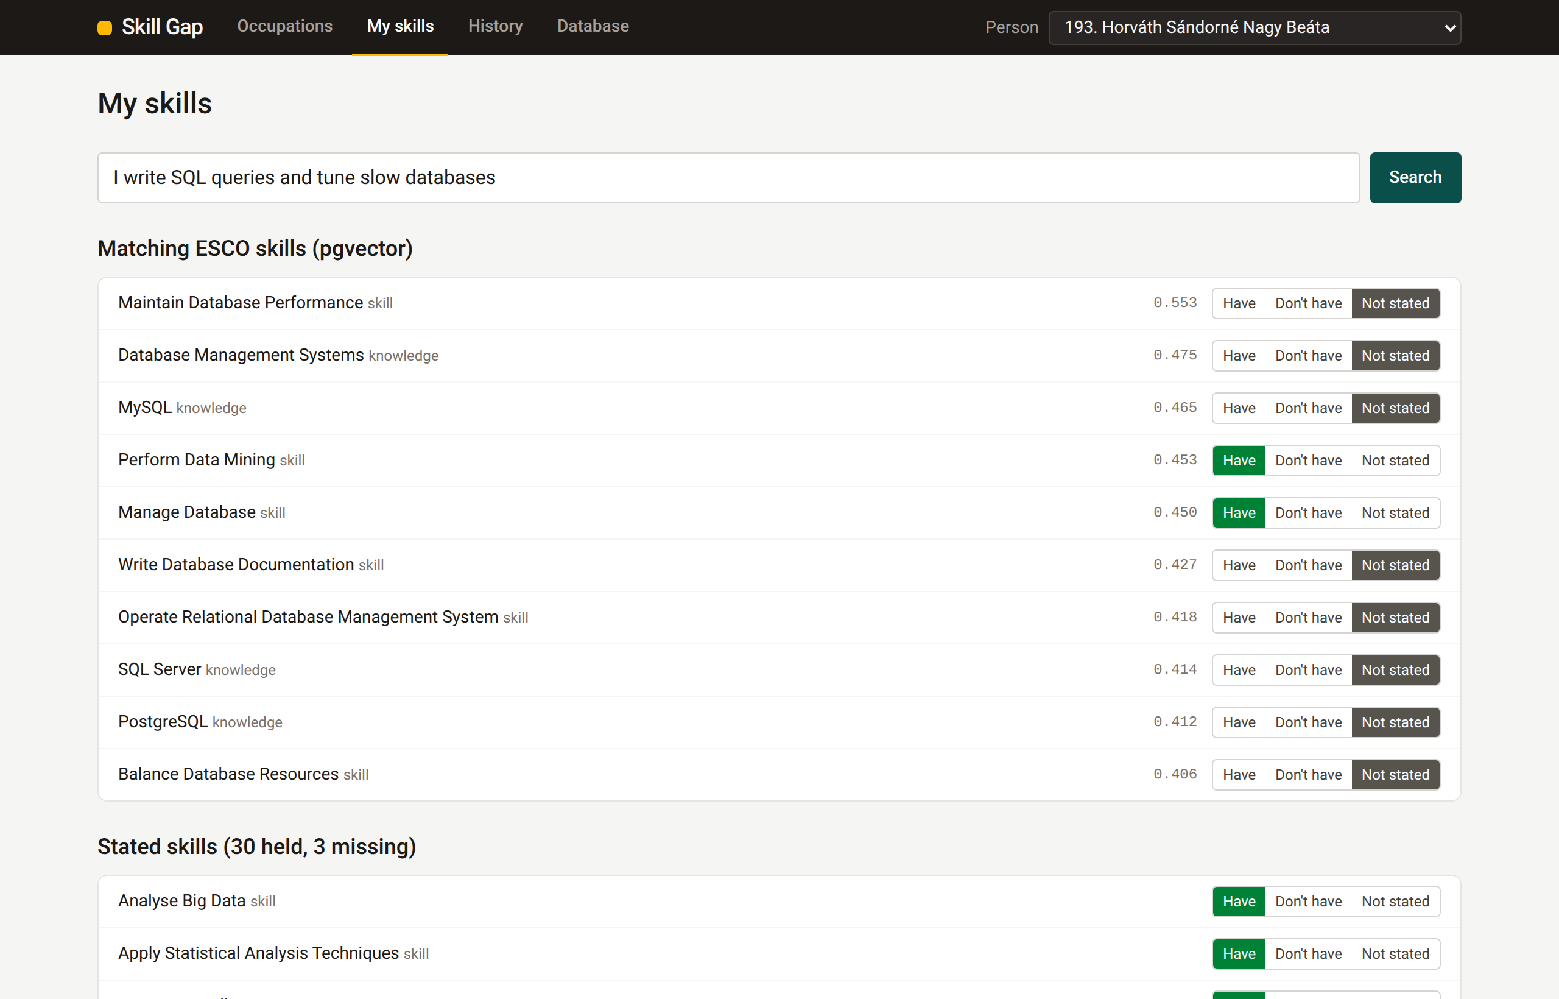
Vektoros keresés a felületen
Qdrant: foglalkozás szabad szövegre
pgvector: készség, egy SQL-ben összekapcsolva a person_skills táblával

Slide 9
Mérési terv
30 döntési eset: 10 READY, 10 GAP, 10 UNKNOWN
20 keresési lekérdezés: ESCO alternatív nevek, recall@5 és MRR@10
ANN recall@10: HNSW top-10 a pontos top-10-hez képest, mindkét rendszerben
Szűrt keresés: ISCO 251 (szoftverfejlesztők és elemzők) (a sorok 4,6%-a), találatszám, recall, késleltetés
Minden számot a cli.py measure állít elő

Slide 10
Eredmények
 | Qdrant | pgvector
döntési pontosság | 1,0 | 1,0
recall@5 / MRR@10 | 0,95 / 0,91 | 0,95 / 0,91
ANN recall@10 | 1,0 | 1,0
szűrt recall@10 | 0,985 és 1,0 között | 0,995 és 1,0 között
késleltetés szűrővel | kb. 51 ms (HTTP-hívással) | kb. 0,5 ms
közös azonosítók a két top-10-ben | 10 / 10 | 10 / 10

